Slide 1
МКОУ Бобровская СОШ
Шипуновского района Алтайского края
ПРОПОГАНДА
ЗДОРОВОГО ОБРАЗА ЖИЗНИ
.
Руководитель:
учитель химии и биологии Комарова Е.И.

Slide 2
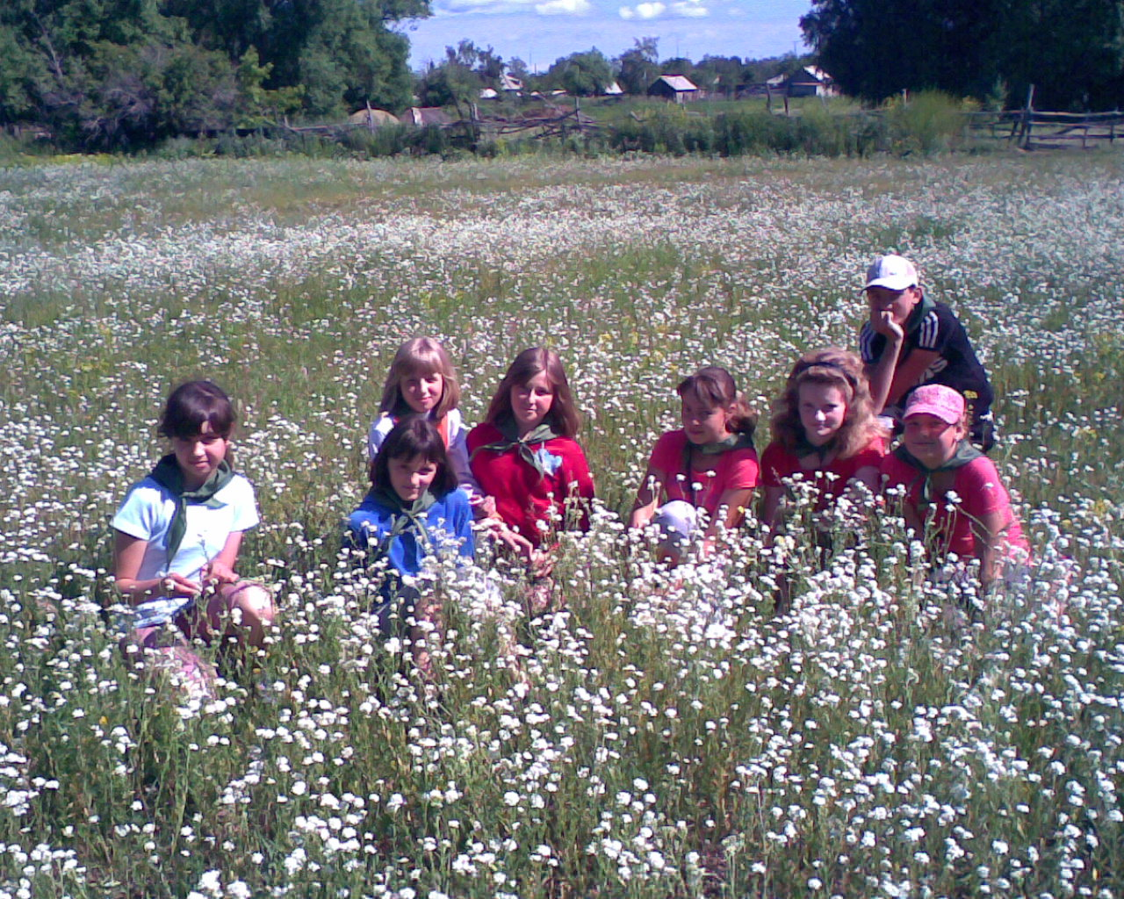
Хватит спать!
Пора гулять!
Свежим воздухом дышать!

Slide 3
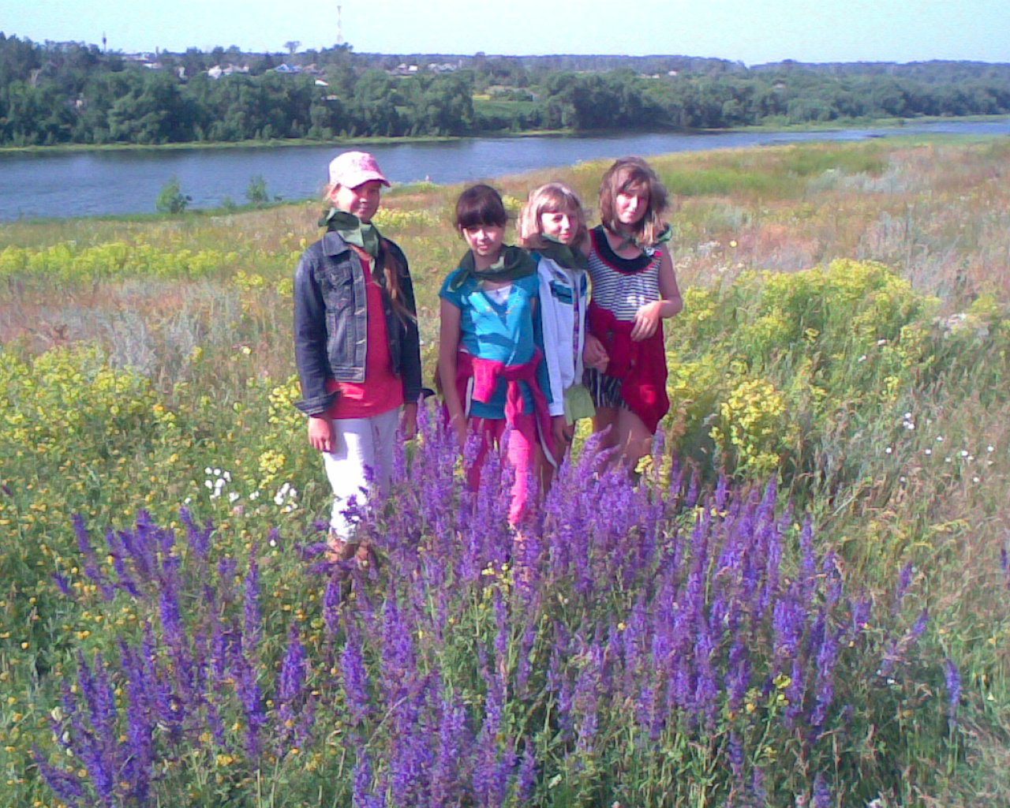
Аромотерапия – что может быть лучше!
Встань из-за компьютера и пойди гулять,
Воздухом цветочным, научись дышать!

Slide 4
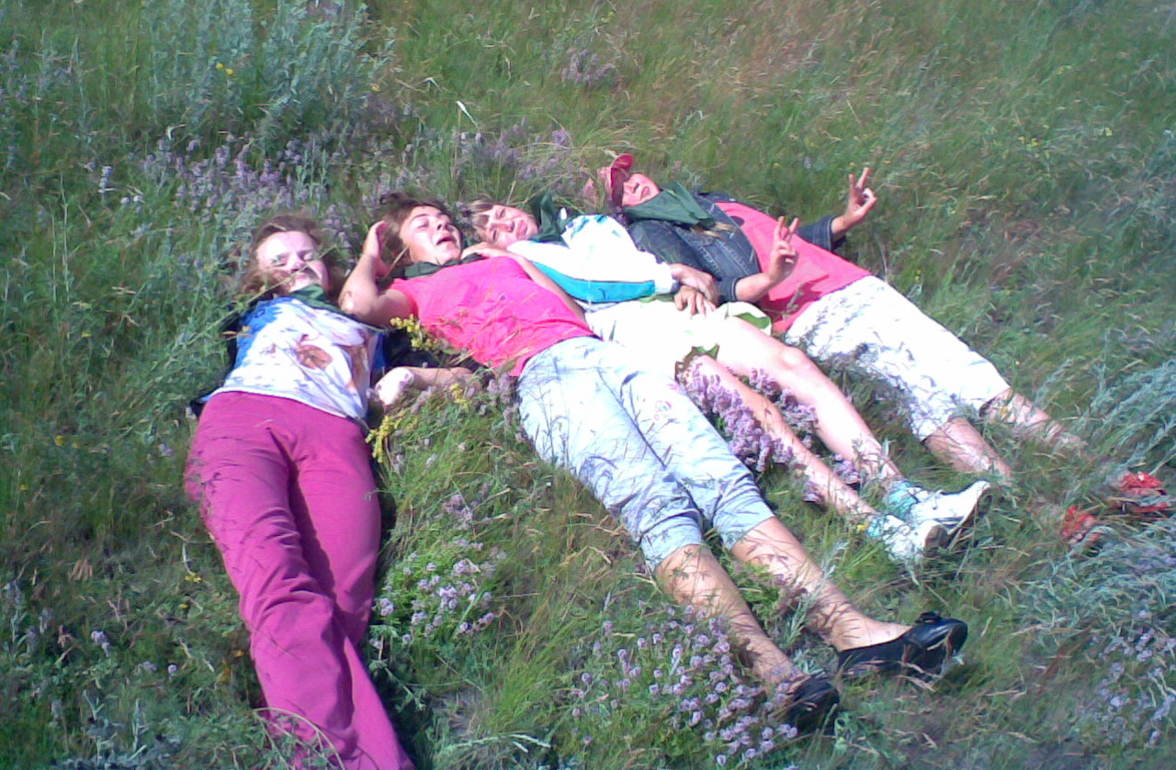
Солнце – основной источник энергии!
Мать Земля – наша кормилица!
Почувствуй себя частью природы,
Покинь свою «бетонную коробку», зарядись позитивом!

Slide 5
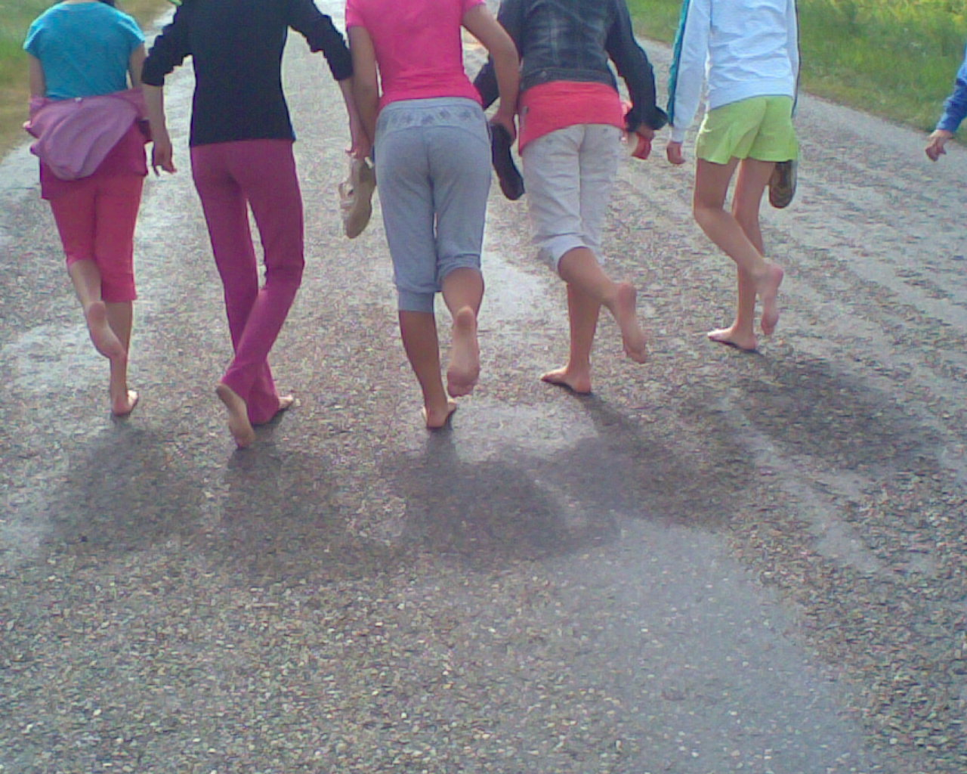
Долой неудобную обувь!
Даешь веселую профилактику плоскостопия!

Slide 6
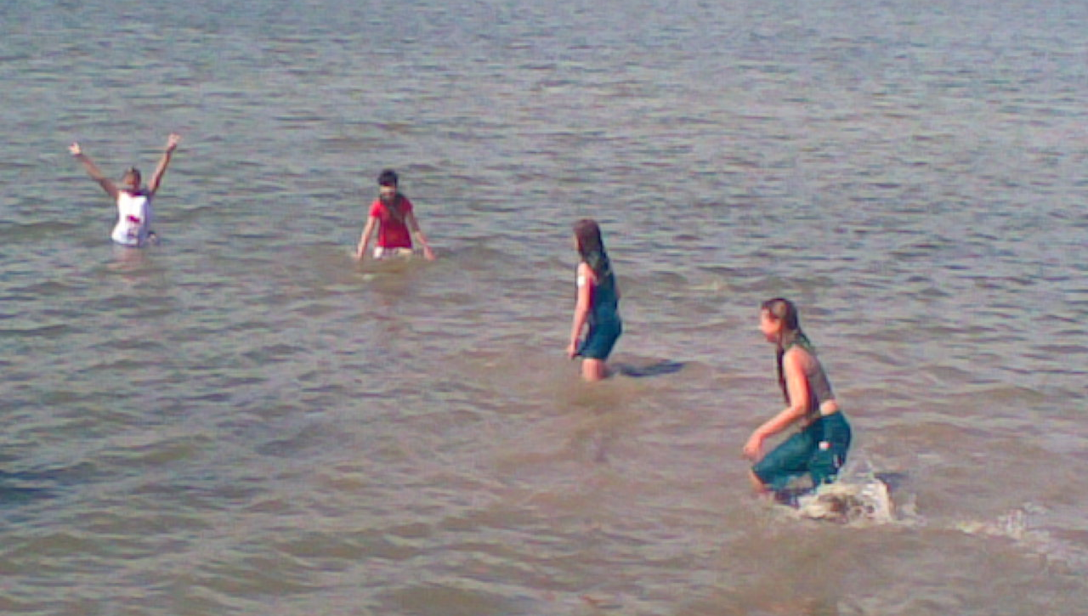
О пользе водных процедур человечеству известно давно.
Перед водой не устоять!
Зови друзей, иди нырять!

Slide 7
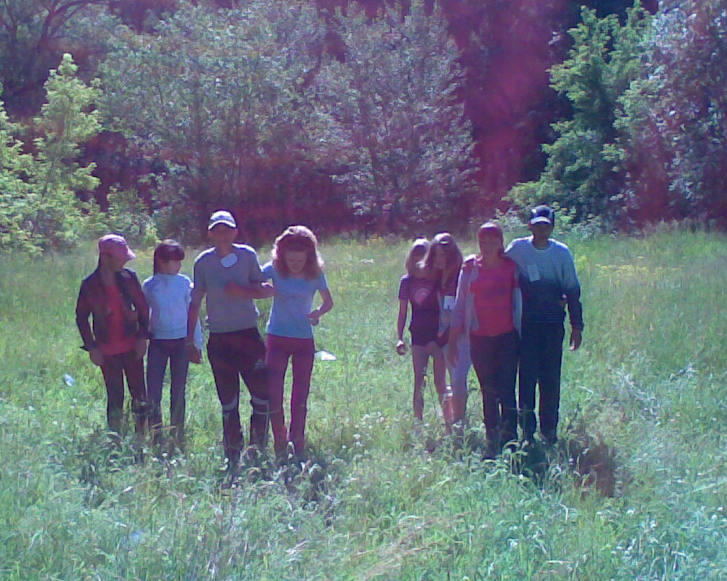
Общение с друзьями на свежем воздухе, отличная альтернатива общению в «одноклассниках».

Slide 8
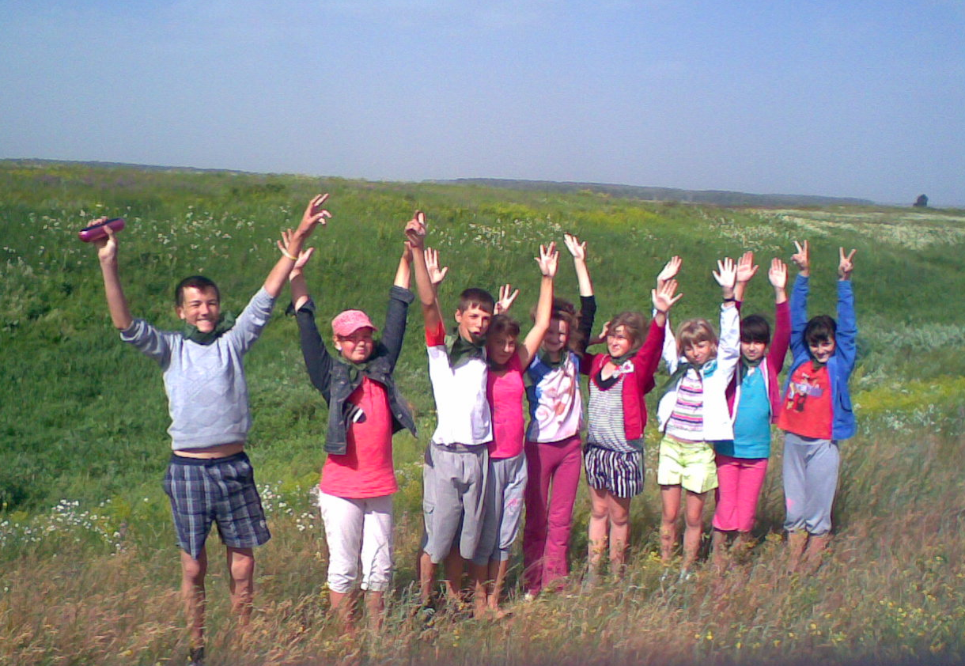
Громко – громко закричи, силу ветру покажи!

Slide 9
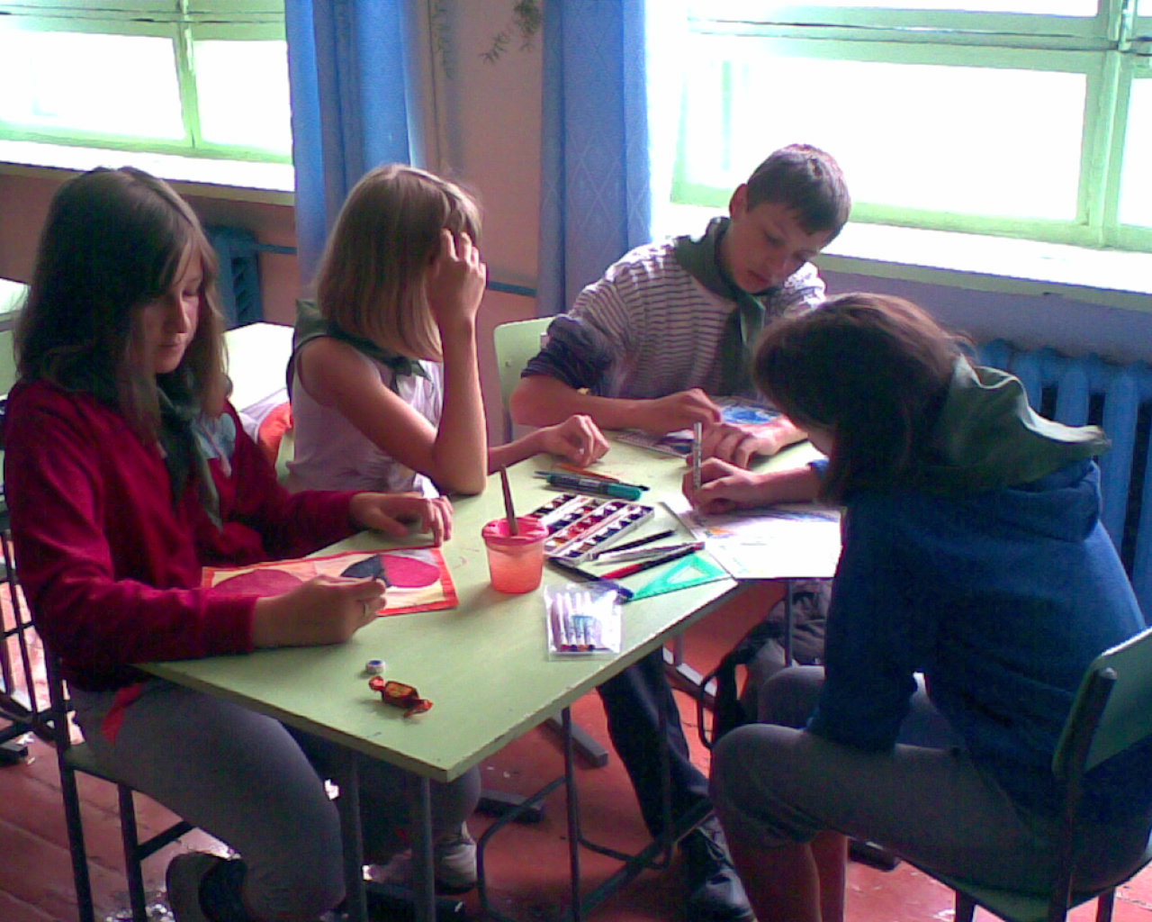
Расскажем всем, как хорошо здоровым жить на свете.
Пускай подумают о том, что им нужней, что детям!

Slide 10
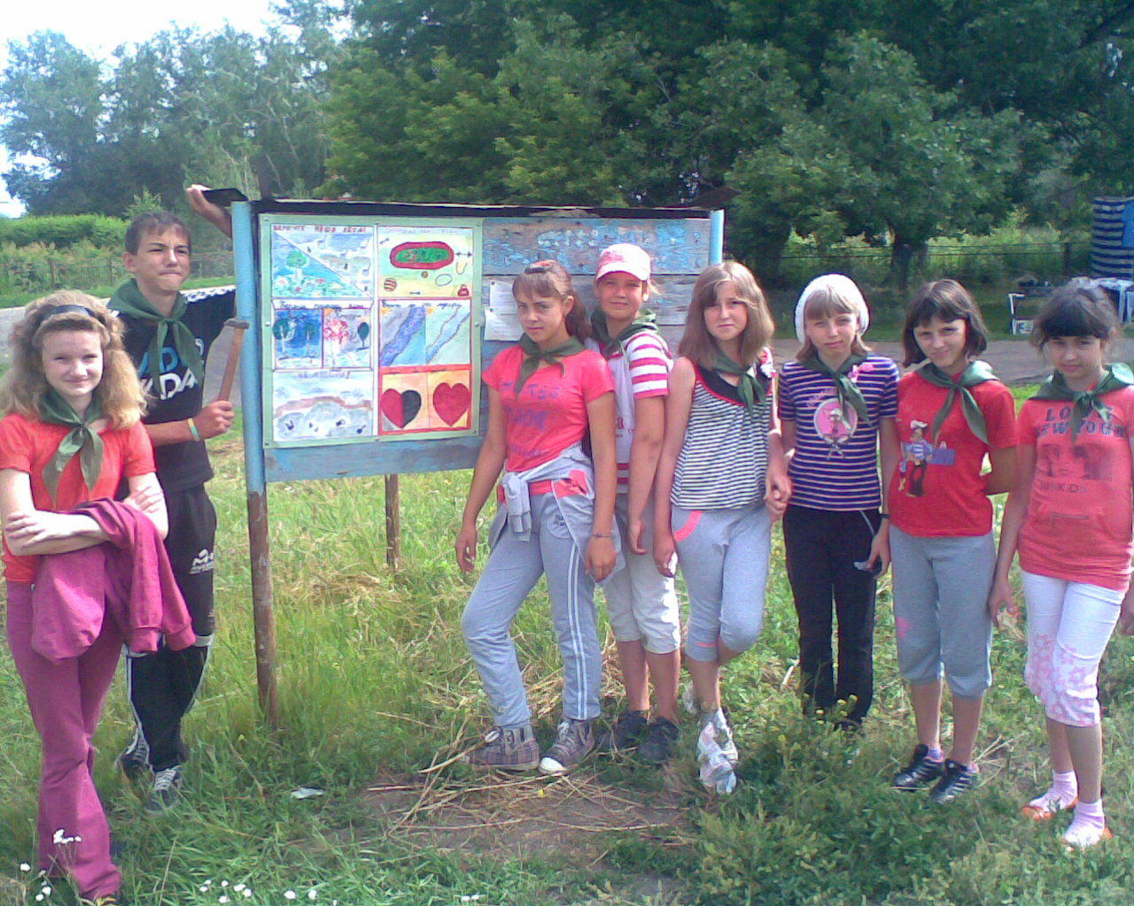
Смотрите на нас и делайте как мы!

